Slide 1
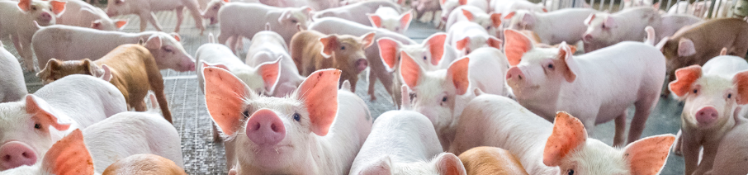
傳統豬瘟撲滅計畫之執行現況
動植物防疫檢疫局
112年2月17日

Slide 2
豬瘟撲滅計畫緣由
01

Slide 3
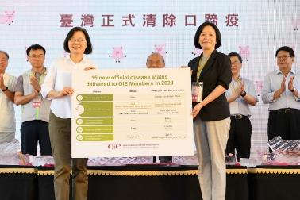
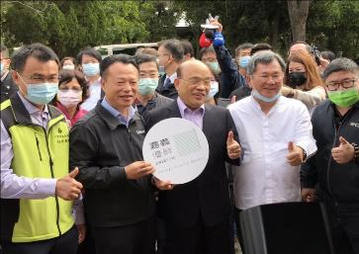
推動豬瘟清除計畫緣由
109年6月20日行政院農業委員會於屏東辦理之「感謝有您 豬事順興」活動，蔡總統指示撲滅豬瘟為下一階段任務，並期許儘速達成目標。
109年12月6日蘇院長於「養豬產業現代化升級永續發展提升競爭力」活動中裁示要求積極推動豬瘟清除計畫，妥適規劃110-111年預定執行之各項監測及哨兵豬試驗，預計112年進入停打疫苗評估階段。

Slide 4
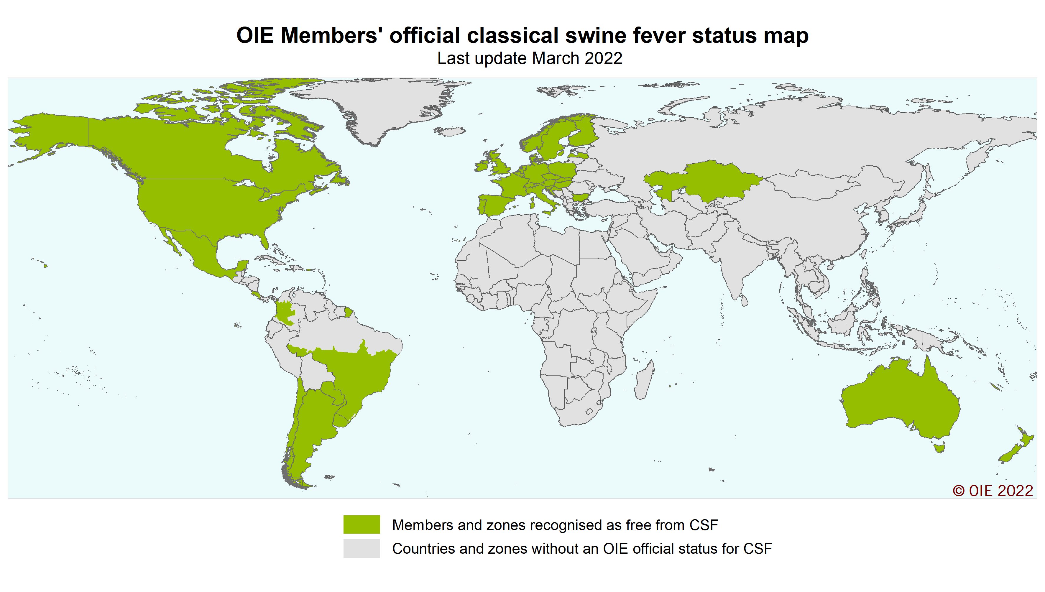
WOAH認定全球豬瘟非疫狀態
清淨區域
未認定
亞洲地區均未有國家
被認定為豬瘟非疫區

Slide 5
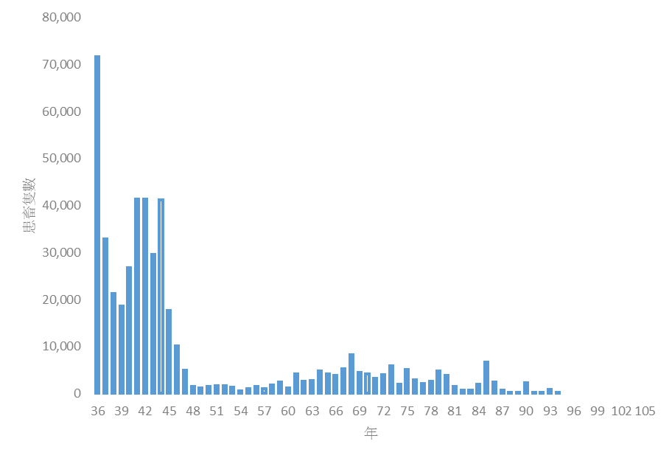
我國豬瘟疫情歷程回顧
臺灣自日據時代便有豬瘟病例紀錄
  民國37年豬瘟發生率高達 81.3％
  民國47年開發乾燥兔化豬瘟疫苗( LPC 株 )，供為全面實施豬瘟預防注射，得以有效控制豬瘟
  至54年豬瘟發生率降至0.02%以下
我國於95年迄今
無豬瘟確診案例

Slide 6
停止施打疫苗，提升養豬產業競爭力
  為提升臺灣養豬產業競爭力，全力執行撲滅豬瘟，以臺灣成為豬瘟非疫區為最終目標。
  清除豬瘟之效益:
      減少每年約1.5億元疫苗費用
      降低豬隻飼養緊迫及現場人力操作
      提升我國動物衛生水準
      增加與貿易國協商空間
      降低生產成本，減少進口畜產品衝擊及促進國際競爭力
      養豬產業永續經營

Slide 7
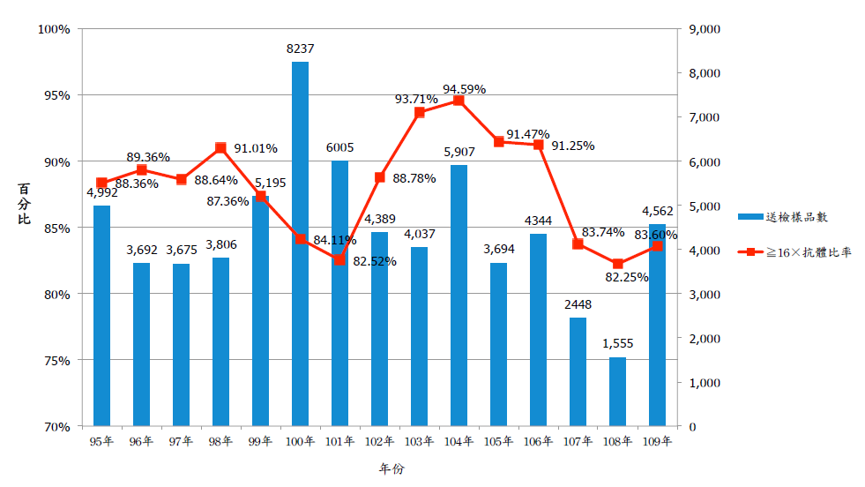
例行性豬瘟血清中和抗體力價分佈
穩健推動豬瘟清除計畫之條件
百分比
樣品數
80 ％
95年至109年 超過80%以上豬隻其豬瘟中和抗體力價達16倍以上

Slide 8
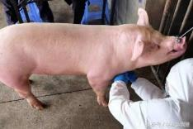
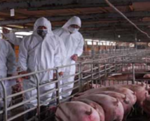
豬瘟清除策略之分析
注射率： 90 % 以上
免疫覆蓋率： 80 % 以上
疾病特性：持續性感染
哨兵豬：肉品市場(口蹄疫)
養豬場(豬瘟)

Slide 9
豬瘟撲滅計畫推動期程
02

Slide 10
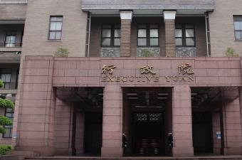
豬瘟清除計畫之推動期程
行政院核定之期程
第一階段（110年~111年）：
落實全面疫苗注射、環境監控及產業風險溝通
    第二階段（112年~113年6月）：
在各項評估指標符合前提下，持續疫情監控並開始進入逐步停止豬瘟疫苗注射
第三階段（113年6-7月）：
向WOAH申請「豬瘟非疫區」階段

Slide 11
豬瘟撲滅計畫之推動期程
豬瘟清除計畫
撲滅豬瘟 提升產業競爭力
推動目標甘特圖
在各項評估指標符合前提下，開始進入停止豬瘟疫苗注射及持續疫情監控
落實全面疫苗注射、環境監控及產業風險溝通
向WOAH申請「豬瘟非疫區」階段

Slide 12
豬瘟撲滅計畫執行策略
第一階段（110年-111年）
落實全面疫苗注射
維持9成以上注射完成率
監測與調查
產業風險溝通
專家會議
被動監測：棄置死豬、野豬
養豬場、肉品市場血清學監測
野豬族群調查
主動監測：養豬場(哨兵豬)、屠宰場、化製場、肉品市場、種公豬精液
籌組專家團隊協助養豬場輔導
產業團體、疫苗業者等溝通及宣導
其他防疫整備
防疫資材整備
強化人員訓練及檢驗量能
持續強化及落實邊境管制

Slide 13
豬瘟監測檢驗結果
  抗原檢測
  血清學監測
02

Slide 14
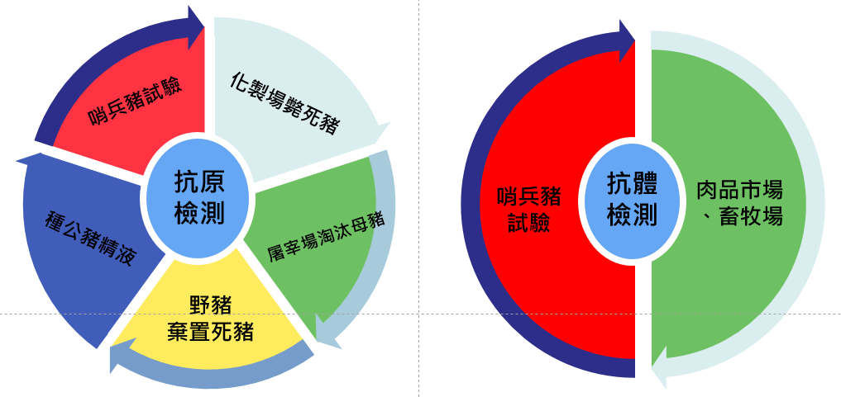

豬瘟相關監測項目
、

Slide 15
豬瘟監測結果
統計至111-12-26
監測類別 |  |  |  |  | 抗原檢測結果 |  |  |  | (單位：頭數)
 |  | 110年 |  |  | 111年 |  |  | 總數
 |  | 陰性 | 陽性 | 總計 | 陰性 | 陽性 | 總計 | 陰性 | 陽性 | 總計
全場豬瘟疫苗停打豬 |  | - | - | - | 459 | 0 | 459 | 459 | 0 | 459
哨兵豬 | 哨兵豬 | 4502 | 8* | 4510 | 4531 | 0 | 4531 | 9033 | 8* | 9041
 | 病弱豬 | 1197 | 0 | 1197 | 1195 | 6* | 1201 | 2392 | 6* | 2398
 | 種母豬 | 890 | 0 | 890 | 878 | 1* | 879 | 1768 | 1* | 1769
化製場斃死豬 （含花蓮縣及離島縣市） |  | 635 | 10* | 645 | 610 | 18* | 628 | 1245 | 28* | 1273
屠宰場淘汰種豬 |  | 627 | 0 | 627 | 570 | 0 | 570 | 1197 | 0 | 1197
種公豬精液 |  | 308 | 0 | 308 | 71 | 0 | 71 | 379 | 0 | 379
野豬 |  | 120 | 0 | 120 | 188 | 0 | 188 | 308 | 0 | 308
棄置及海漂豬隻 |  | 28 | 0 | 28 | 16 | 0 | 16 | 44 | 0 | 44
*經畜衛所確認，陽性者為疫苗株
抗體檢測結果：哨兵豬上市前豬瘟抗體已消退
(9成以上)

Slide 16
豬瘟血清學監測情形
統計至111-12-26
監測類別 |  | 檢測結果 （Commercial ELISA serum antibody）
 |  | 110年 | 111年
養豬場 | 檢測場數 | 300 | 302
 | 檢測頭數 | 3,858 | 4,292
 | 抗體陽性率（％） | 75.97 | 72.60
肉品市場 | 檢測頭數 | 11,483 | 20,058
 | 抗體陽性率（％） | 76.30 | 74.70

Slide 17
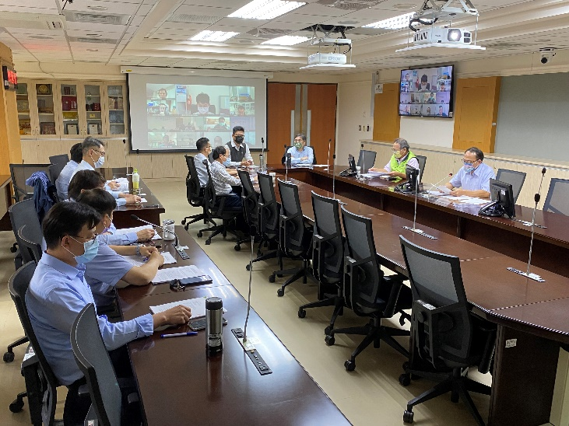
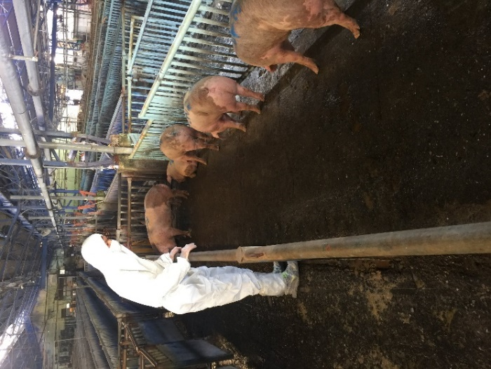
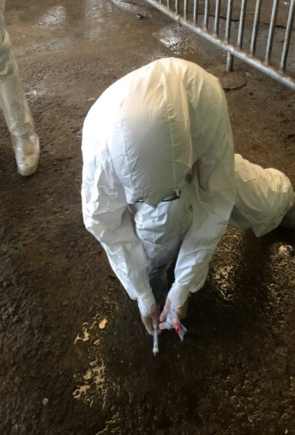
統合分析結果
110年起迄今，執行主動及被動監測等各項監測工作，經檢驗皆未發現及檢出豬瘟野外病毒活動跡象，顯示國內豬瘟疫情傳播風險低。

Slide 18
停止施打豬瘟疫苗期程規劃
03

Slide 19
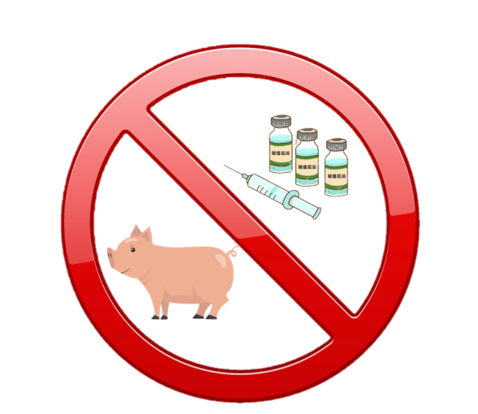
階段停止施打豬瘟疫苗期程
112年1月至6月30日
除種豬以外，
豬隻停止注射
豬瘟疫苗
112年7月1日起
全國豬隻停打
113年6-7月
向WOAH遞件申請
111年8月起至12月底，透過本局各分局分別於各縣市向利害關係人（養豬業者、獸醫師、疫苗製造廠商及相關產業團體等）充分進行風險溝通計49場次
111年12月27日修正「清除豬瘟暨口蹄疫所需疫苗之種類及其管理辦法」第13條之2

Slide 20
清除豬瘟暨口蹄疫所需疫苗之
種類及其管理辦法
因應112年停止施打豬瘟疫苗（分二期）措施執行策略
111年底完成法制作業程序
  預告：農委會111年11月18日以農防字1111472532A號公告
  公告：農委會111年12月27日以農防字1111472996A號公告
  明定：除種豬以外，臺灣本島、澎湖地區、馬祖地區及金門地區，自一百十二年一月一日起，豬隻停止注射豬瘟疫苗
  罰則：處新臺幣三萬元以上十五萬元以下罰鍰

Slide 21
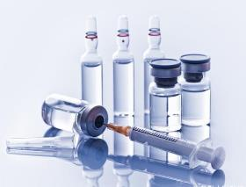
豬瘟疫苗管控措施
  豬瘟疫苗管控
    每月定期追蹤國內豬瘟疫苗量，12月完成標購63萬劑。
    確保國內現有豬瘟疫苗足夠供應至112年6月。
  疫苗回購措施
  於112年7月1日停止施打疫苗後，
  對國內疫苗販售廠商庫存疫苗供儲備疫苗，防止疫苗仍持續販售使用。
  持續儲備疫苗
於113年起每年度仍會持續儲備疫苗，
以因應緊急狀況。

Slide 22
112年種豬公費豬瘟疫苗需求申請表
畜牧場名稱 |  | 防疫統編
畜牧場場址： 縣(市) 鄉 (鎮、市、區) 段 地號
種豬飼養數量及需注射頭數(擇一勾選填寫)： □種豬場：飼養總數 頭/需注射 頭； □種用檢定豬隻：飼養 頭/需注射 頭 □一貫或繁殖豬場：種公豬 頭/需注射 頭；成熟種母豬 頭/需注射(空胎) 頭；種女豬 頭/需注射 頭
自有疫苗庫存數量： 劑，尚有不足須申請公費豬瘟疫苗數量： 1-3月份 劑； 4-6月份 劑
鄉鎮市公所審核種豬數量是否與養豬調查接近： □是 □否 核章：
縣市動物防疫機關核給疫苗數量： 劑 (含湊足整瓶所需疫苗量) 核章：
配送方式： □至縣市動物防疫機關領取 □至公所領取 □委託特約獸醫師代領（獸醫師姓名）： 申請人簽名及蓋章： 聯絡電話：
備註： 養豬農民倘需申請種豬所需豬瘟公費疫苗者，請於111年12月至112年3月期間，提出‟每戶一次性”需求112年1-6月期間種豬所需注射之豬瘟 疫苗數量，並於112年3月5日以前依實際需求將申請表送至豬場所在地鄉鎮市公所，公所於每月15日前將當月已收取之申請表，經審核後送 至縣市動物防疫機關。縣市動物防疫機關於每月25日前將已收取之申請表，於審查登記數量及造冊後以電子公文函送中央畜產會分別依序 配送 1-3月份及 4-6 份之疫苗需求量並每月彙報中央主管機關。 鑒於112年7月1日起即將全面停止注射豬瘟疫苗，養豬農民需優先使用自有庫存疫苗，不足部分始得申請公費疫苗，公費疫苗僅提供 LPC 組織培養活毒疫苗，零星劑量凑不足整瓶者，得以整瓶計算。不申請公費疫苗欲自購E2疫苗者，其疫苗廠商應將販售情形於每月15日前 報中央畜產會。

Slide 23
112年1-6月公費豬瘟疫苗提供方式及理由說明：
本次公費疫苗係儲備疫苗，僅提供緊急防疫使用，爰僅提供給疫苗不足且買不到疫苗之養豬農民，並非補助農民疫苗，對於已有足夠疫苗可施打者，不再提供，以免農民持續囤積疫苗而影響疫苗停打期間之評估作業。
申請公費疫苗養豬農民需填報真實自有庫存量及實際飼養種豬頭數，以免使動物防疫機關登記不實情形。農民須優先使用自有庫存疫苗，如有不足才申請公費疫苗。
提供疫苗數量為112年1-6月所需注射之疫苗，且只供種豬施打1劑為限。
僅提供LPC，所有種豬皆適用，個別喜好不再考量範圍內，不想使用LPC疫苗者，可逕向業者購買，惟為掌控農民不會持續不當囤積，其販售之疫苗業者應回報其購買量，以瞭解其購買量是否合理。
為降低造成對儲備疫苗嚴重排擠效應，規劃先供應1-3月所需疫苗量，待補足儲備疫苗安全量再提供4-6月所需疫苗量。

Slide 24
豬瘟疫苗管控暨儲備規劃
1000萬劑
採購期間：112年1月-6月
用途：廠商庫存疫苗收購、儲備疫苗
600萬劑
採購期間：112年7月-12月
用途：儲備疫苗
種類：豬瘟疫苗
種類：豬瘟疫苗
效期：自交貨日起算，效期至少1年以上
效期：自交貨日起算，效期至少1年以上
1600
萬劑

Slide 25
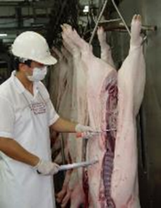

112年1月起之強化監測
每年隨機(擴大)及標的(查核)監測各300場
肉品市場豬隻抗體監測20,000件
牧場端畜主主動通報(家畜健康聲明書)及動物防疫機關現場訪視輔導
屠宰場端之屠前、屠後檢查及淘汰母豬之監測
化製場端斃死豬數量異常通報及抽樣監測
其他野豬、棄置死豬及種公豬精液等監測

Slide 26
04
申請豬瘟非疫區規劃

Slide 27

向世界動物衛生組織(WOAH)申請豬瘟非疫國時程規劃
完成問卷填寫
(資料區間111.1-113.5
113.6
拔針滿1年，向WOAH遞件申請
(資料區間111.1-113.6)
113.7
補送資料至113.7予WOAH
113.8
獲WOAH認定為非疫國
114.5

Slide 28
05
結語

Slide 29
結語
停止施打豬瘟疫苗期程、策略及應變措施等，持續對外說明以凝聚國內產學研共識， 穩健推動於112年7月1日全面停止施打豬瘟疫苗，朝豬瘟非疫區目標進行。
持續落實各項防檢疫及
畜牧場生物安全措施，
降低外來疫病入侵或
疫病再發生之風險。
停打豬瘟疫苗
主動監測
被動監測
產業溝通
法規作業
疫苗回購
彙整停打疫苗資料

Slide 30
報告完畢
敬請指教
30

